Slide 1
40:21

Slide 2


TEST
R+SQL 問題集
TEST
40:21
標準編
TEST
TEST

Slide 3
TEST
TEST
TEST
TEST

Slide 4


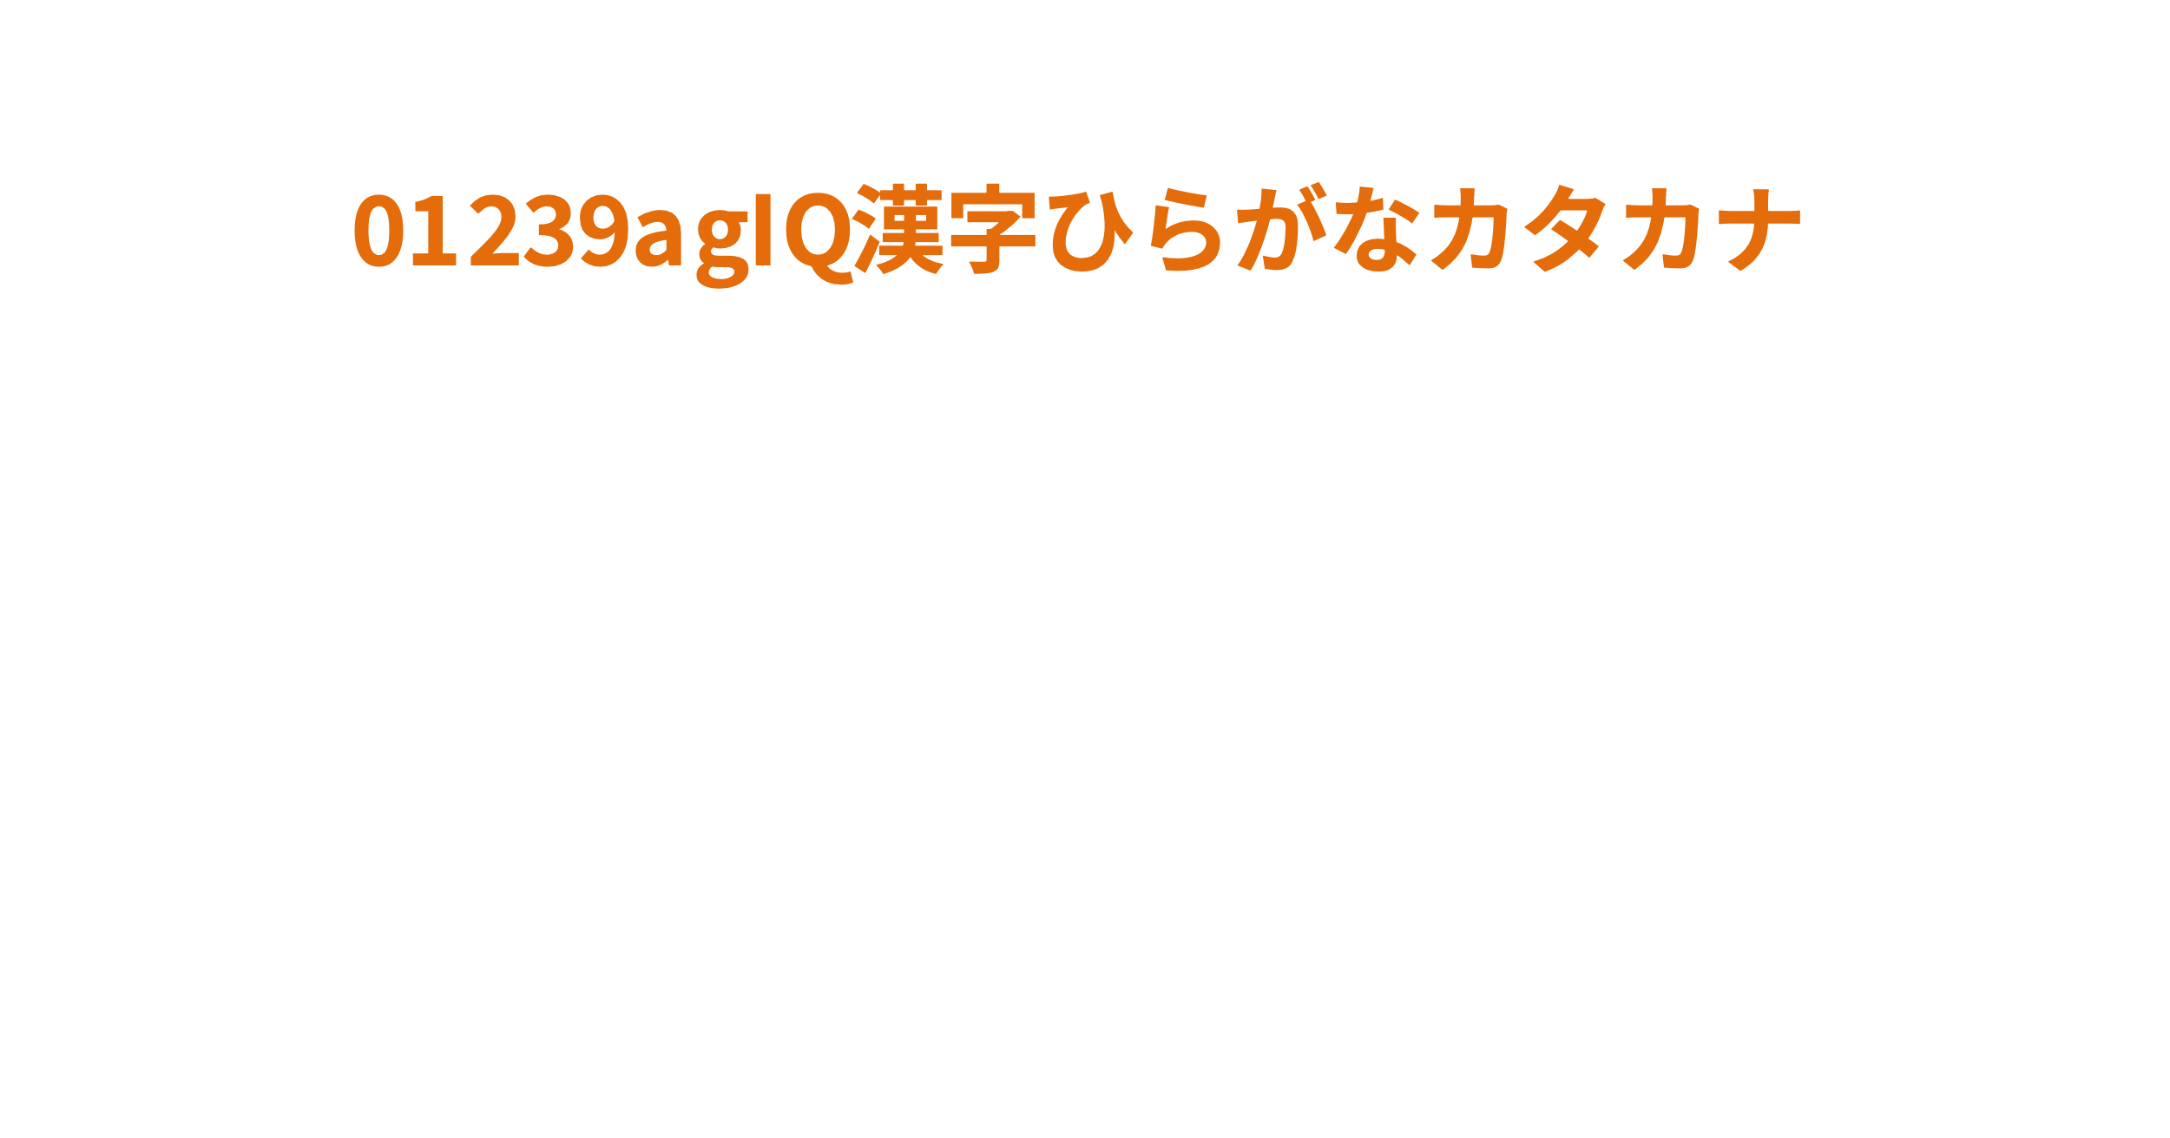

Slide 5


01239agIQ漢字ひらがなカタカナ
01239agIQ漢字ひらがなカタカナ

Slide 9



Slide 11



Slide 12


データサイエンス
100本ノック
（構造化データ加工編）

Slide 13

データサイエンス
100本ノック
（構造化データ加工編）

Slide 14





データサイエンス
100本ノック
（構造化データ加工編）

Slide 15


データサイエンス
100本ノック
(構造化データ加工編)

Slide 16
データサイエンス
100本ノック
(構造化データ加工編ガイドブック)

Slide 17
データサイエンス
100本ノック
(構造化データ加工編ガイドブック)

Slide 18
データサイエンス
100本ノック
(構造化データ加工編ガイドブック)

Slide 19
データサイエンス
100本ノック
(構造化データ加工編ガイドブック)

Slide 20
データサイエンス
100本ノック
(構造化データ加工編ガイドブック)

Slide 21
データサイエンス
100本ノック
(構造化データ加工編ガイドブック)

Slide 22
データサイエンス
100本ノック
(構造化データ加工編ガイドブック)

Slide 23

データサイエンス
100本ノック
(構造化データ加工編ガイドブック)

Slide 24

データサイエンス
100本ノック
(構造化データ加工編ガイドブック)

Slide 25

データサイエンス
100本ノック
(構造化データ加工編ガイドブック)

Slide 26

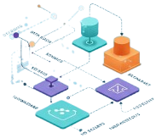
データサイエンス
100本ノック
(構造化データ加工編ガイドブック)

Slide 27

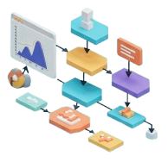
データサイエンス
100本ノック
(構造化データ加工編ガイドブック)

Slide 28


データサイエンス
100本ノック
(構造化データ加工編ガイドブック)

Slide 29
データサイエンス
100本ノック
(構造化データ加工編ガイドブック)

Slide 30

データサイエンス
100本ノック
(構造化データ加工編ガイドブック)

Slide 31

データサイエンス
100本ノック
(構造化データ加工編ガイドブック)

Slide 32

データサイエンス
100本ノック
(構造化データ加工編ガイドブック)

Slide 33
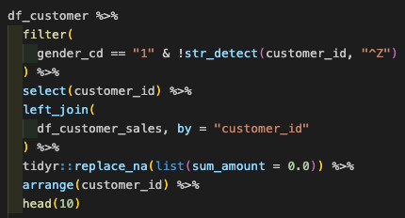
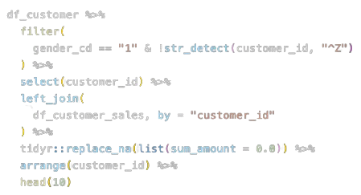

Slide 34
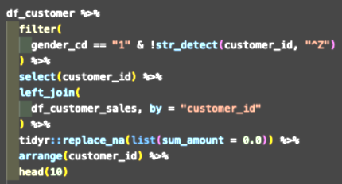
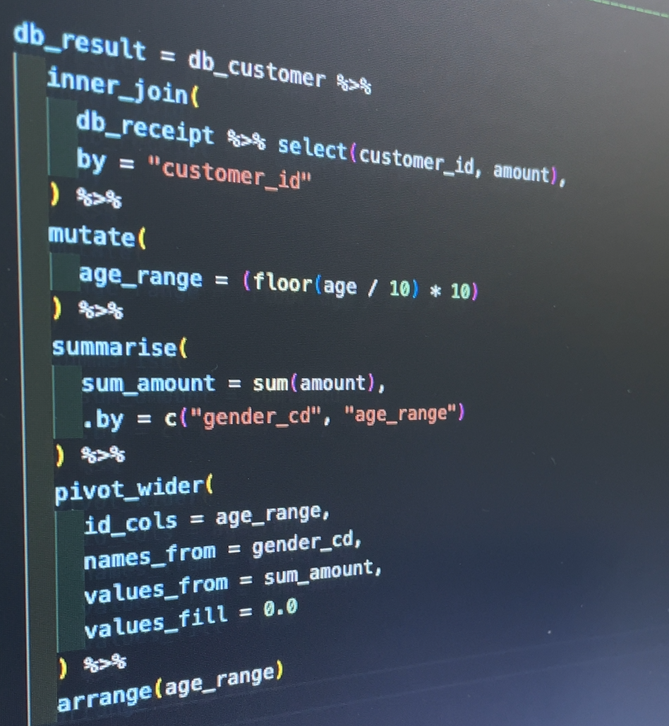

Slide 35



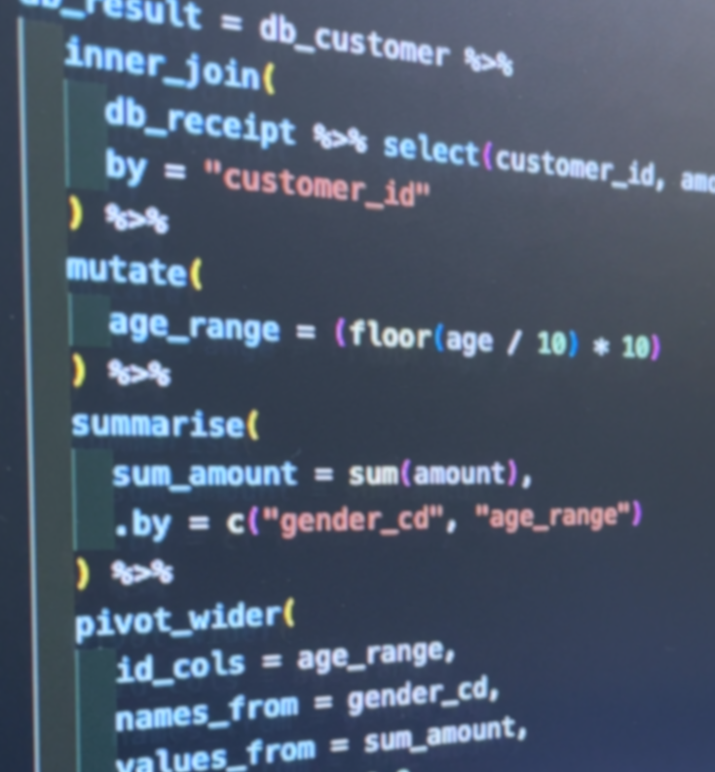




R
R

Slide 36
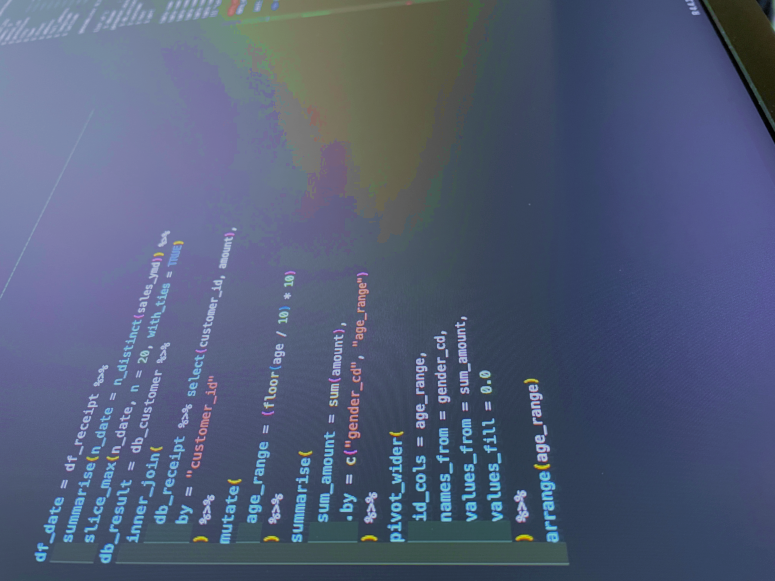






R & SQL
演習問題

Slide 37
番号付き
R & SQL
演習問題
R-029

Slide 38



番号付き
R & SQL
演習問題
R-029

Slide 39
番号なし
R & SQL
演習問題

Slide 40
番号あり
R & SQL
演習問題
R-029

Slide 41

R & SQL
実践ドリル

Slide 42



番号なし
R & SQL
演習問題

Slide 43


番号なし
R & SQL
演習問題

Slide 44
番号なし
R & SQL
演習問題

Slide 45







番号なし
R & SQL
演習問題

Slide 46

番号なし
R & SQL
実践ドリル

Slide 47


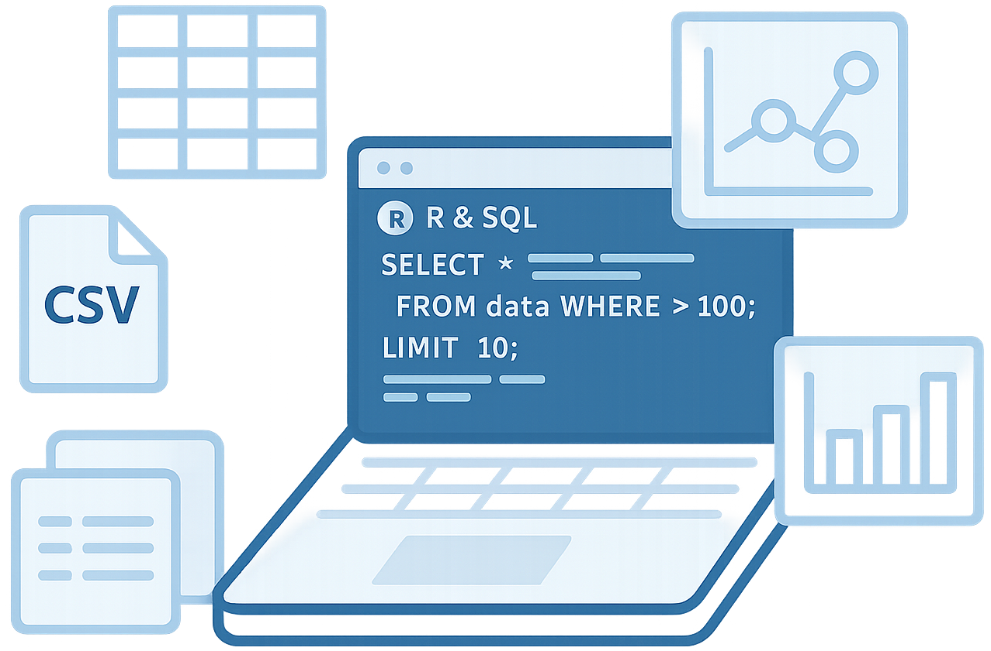




Slide 48

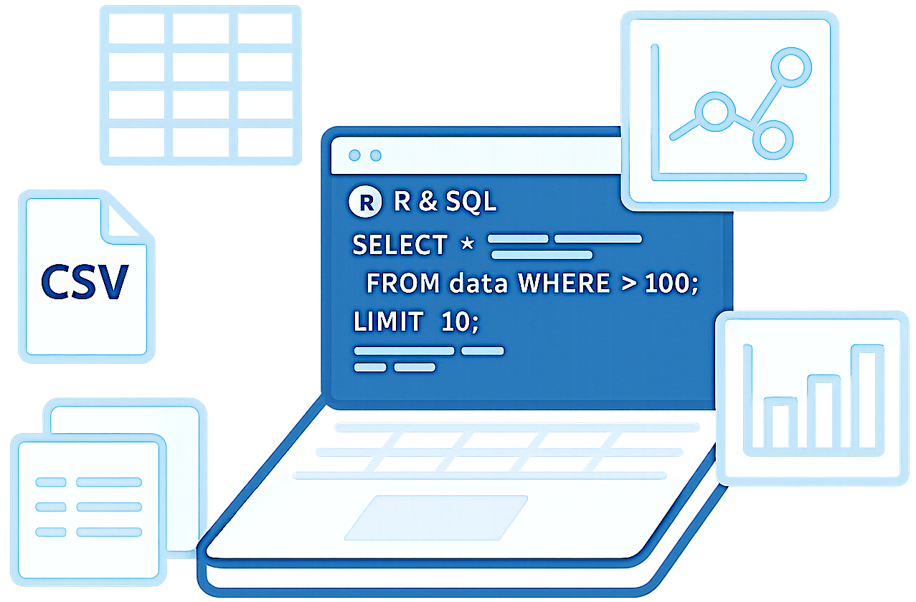

データサイエンス
100本ノック＋α
概要・導入

Slide 49

データサイエンス
100本ノック＋α
概要・導入

Slide 50

データサイエンス
100本ノック＋α
概要・導入

Slide 51



データサイエンス
100本ノック＋α
概要・導入

Slide 52

データサイエンス
100本ノック＋α
概要・導入

Slide 53

データサイエンス
100本ノック＋α
概要・導入

Slide 54
データサイエンス100本ノック＋α
概要・導入

Slide 55
データサイエンス
100本ノック＋α
データサイエンス100本ノック＋α
データサイエンス100本ノック＋α
概要・導入
データサイエンス
100本ノック＋α

Slide 56







データサイエンス
100本ノック＋α
概要・導入
データサイエンス
100本ノック＋α

Slide 57





データサイエンス
100本ノック＋α
概要・導入
データサイエンス
100本ノック＋α

Slide 58






データサイエンス
100本ノック＋α
概要・導入

Slide 59


データサイエンス
100本ノック＋α
概要・導入

Slide 60
データサイエンス
100本ノック＋α
概要・導入

Slide 61
データサイエンス
100本ノック＋α
概要・導入

Slide 62
データサイエンス
100本ノック＋α
概要・導入

Slide 63






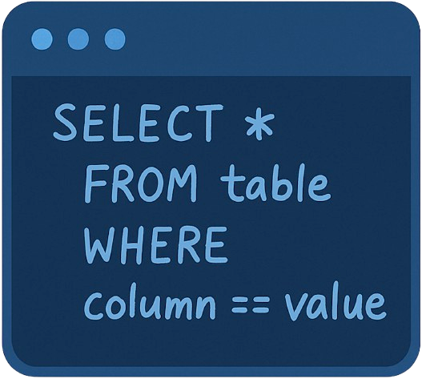




Slide 64


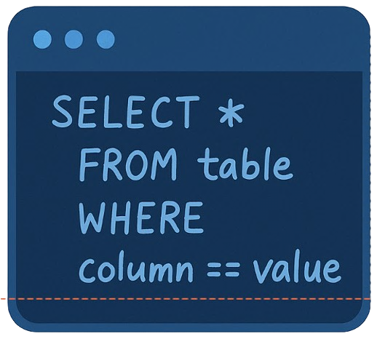
Rでデータベース操作
SQL自動生成

Slide 65

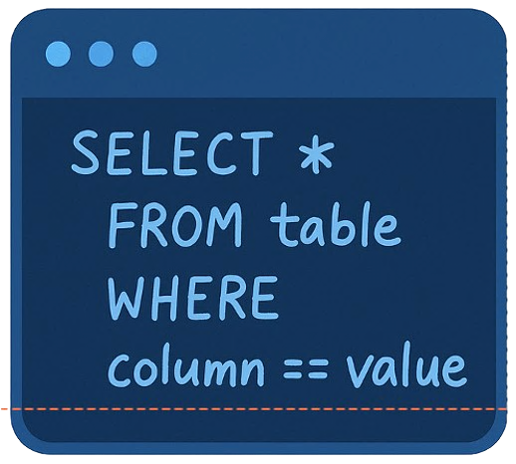
Rでデータベース操作
SQL自動生成

Slide 66

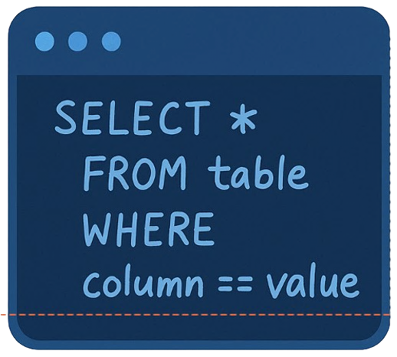
Rでデータベース操作
SQL自動生成

Slide 67


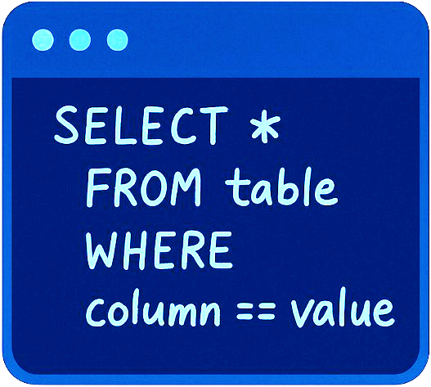
Rでデータベース操作
SQL自動生成

Slide 68
Rでデータベース操作
SQL自動生成

Slide 69

Rでデータベース操作
SQL自動生成

Slide 70

Rでデータベース操作
SQL自動生成

Slide 71



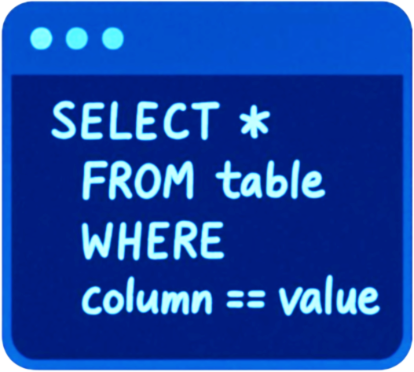
Rでデータベース操作
SQL自動生成

Slide 72


Rでデータベース操作
SQL自動生成

Slide 73

Rでデータベース操作
SQL自動生成

Slide 74

Rでデータベース操作
SQL自動生成

Slide 75


Rでデータベース操作
SQL自動生成

Slide 76

Rでデータベース操作
SQL自動生成

Slide 77
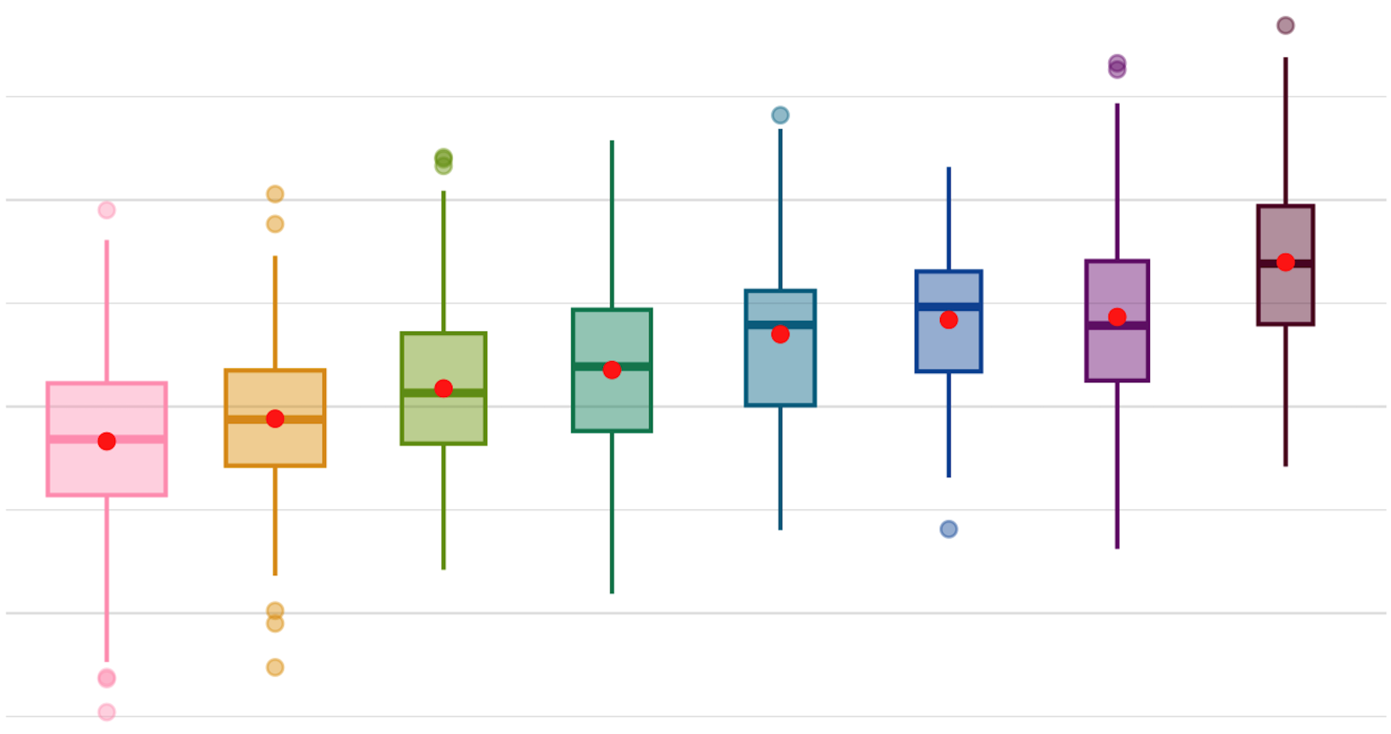

Slide 80
R+SQL 問題集
標準編
R+SQL 問題集
発展編
R+SQL 問題集
挑戦編

